Slide 1
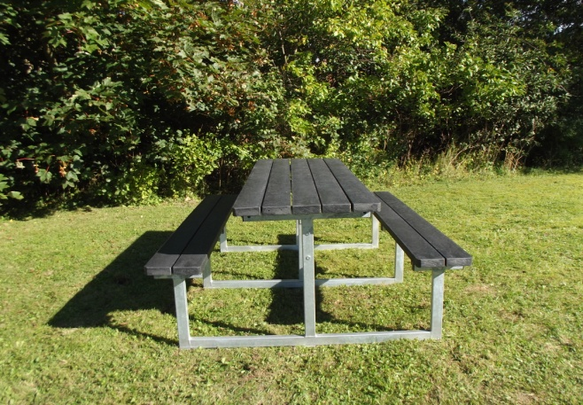
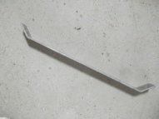
Samlevejledning
PL1791 Metal uden ryg plast
1. stk. Bordplade af 5 planker
2. stk. Sæder af 2 planker
1. De to sæder monteres på de 3 gavle.
6 bræddebolte 8 X 65
2. Bordplade monteres på de 3 gavle.
6 bræddebolte 8 X 65
3. skråstiver monteres på gavle. Og bordplade
På gavlen med 3 maskinebolte 8 X 25 og bordpladen med skive og skruer
3. stk. ens gavle.
12 stk. 8 X 65 Bræddebolte
15 stk. Møbel Hoveder
Vigtigt saml hele sættet før boltene spænedes
3 stk. 8 X 25 Maskinebolte
3 stk. Skruer
6 stk. Skiver
3 stk. Skråstiver
1 stk. Nøgle
Samlevejledning
PL1791 Metal uden ryg plast
1. stk. Bordplade af 5 planker
2. stk. Sæder af 2 planker
1. De to sæder monteres på de 3 gavle.
6 bræddebolte 8 X 65
2. Bordplade monteres på de 3 gavle.
6 bræddebolte 8 X 65
3. skråstiver monteres på gavle. Og bordplade
På gavlen med 3 maskinebolte 8 X 25 og bordpladen med skive og skruer
3. stk. ens gavle.
12 stk. 8 X 65 Bræddebolte
15 stk. Møbel Hoveder
Vigtigt saml hele sættet før boltene spænedes
3 stk. 8 X 25 Maskinebolte
3 stk. Skruer
6 stk. Skiver
3 stk. Skråstiver
1 stk. Nøgle

